Slide 1
Классный час
«День матери»
МКОУ Большеверейская СОШ учитель Воронцова Е.А.

Slide 2


Slide 3
История
Истоки праздника уходят далеко в прошлое и связаны с древнегреческим культом матери. В Древней Греции существовал особый праздник в честь богини плодородия Персефоны. Обряды в честь Кибелы, или Реи, Великой матери богов, устраивали в мартовские иды (в середине марта. — Прим. mos.ru) во всей Малой Азии.
День матери, или, как он тогда назывался, Материнское воскресенье, впервые начали отмечать в Англии в XVII веке. В Америке он появился в начале XX века. В 1914 году президент США Вудро Вильсон подписал указ о том, что второе воскресенье мая — это национальный праздник всех матерей Соединённых Штатов. Вслед за США второе воскресенье мая объявили праздником 23 страны.

Slide 4


Slide 5
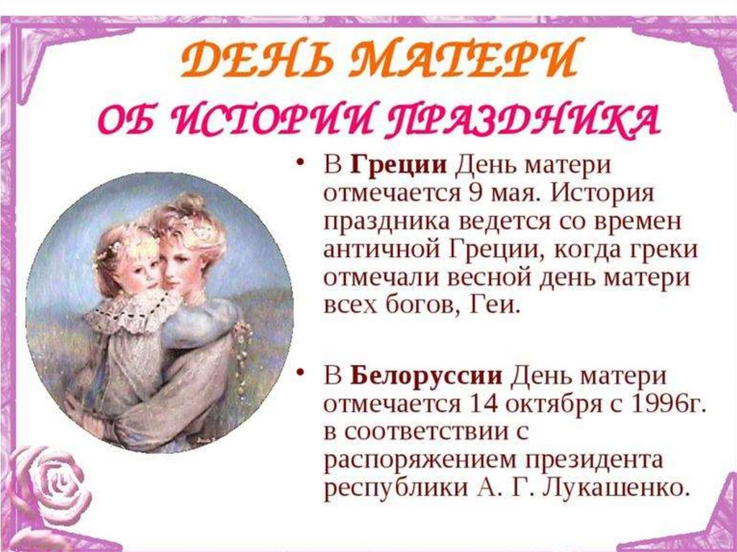

Slide 6
Когда в России стали отмечать день матери?
Идея учреждения этого праздничного дня принадлежала Комитету Госдумы по делам женщин, семьи и молодежи. Отмечать праздник предложила депутат А.В. Апарина. Указ «О Дне матери» от 30 января 1998 года подписал президент Борис Николаевич Ельцин. Ежегодной датой празднования материнского дня стало последнее ноябрьское воскресенье.
На самом же деле праздник этот начали отмечать десятилетием раньше. Идея празднования принадлежит Эльмире Джавадовне Гусейновой – преподавателю русского языка и литературы из солнечного города Баку. По ее инициативе был организован концерт в честь всех мам. Идея получила поддержку, ее подхватили другие школы и скоро праздник обрел заслуженную популярность.

Slide 7


Slide 8
Как празднуют день матери сейчас?
Также в последние годы культурно-массовых мероприятий, посвященных этому Дню, становится все больше, и проходят они практически во всех российских регионах, а ряд из них — при организации или поддержке местных властей (это праздничные концерты, выставки, встречи с многодетными матерями и т.д.). Более чем в 60 субъектах Российской Федерации для матерей учреждены дипломы, медали, почетные знаки, звания и премии за достойное воспитание детей и особый вклад в реализацию региональной семейной политики, вручение которых также приурочено к этому замечательному празднику.
Среди многочисленных праздников, отмечаемых в России, День матери занимает особое место. Это праздник, к которому никто не может остаться равнодушным. В этот день хочется сказать слова благодарности всем Матерям, которые дарят детям любовь, добро, нежность и ласку.

Slide 9
Мама — это наш Ангел-хранитель, наш дом, наша вселенная. Поэтому День Матери — это особенный праздник, который напоминает о родном, и нежно любимом человеке. Хочется пожелать всем Мамам душевного спокойствия, успеха, сопутствующего во всем, прекрасного здоровья, крепких отношений в семье, и счастья, переливающегося через край!

Slide 10


Slide 11
Быть матерью — самое важное, священное и высокое, что может быть в жизни. От всей души поздравляю с «профессиональным» праздником, ведь мама — это работа 24/7 без отпусков и выходных. Так пускай эта работа кроме хлопот и переживаний приносит колоссальное удовольствие, неиссякаемое вдохновение, чувство гармонии и теплоты. Пусть наградой и материнской зарплатой будут огромная, чистая, бескорыстная любовь детских сердечек, теплые родные объятия и гордость за их достижения!

Slide 12
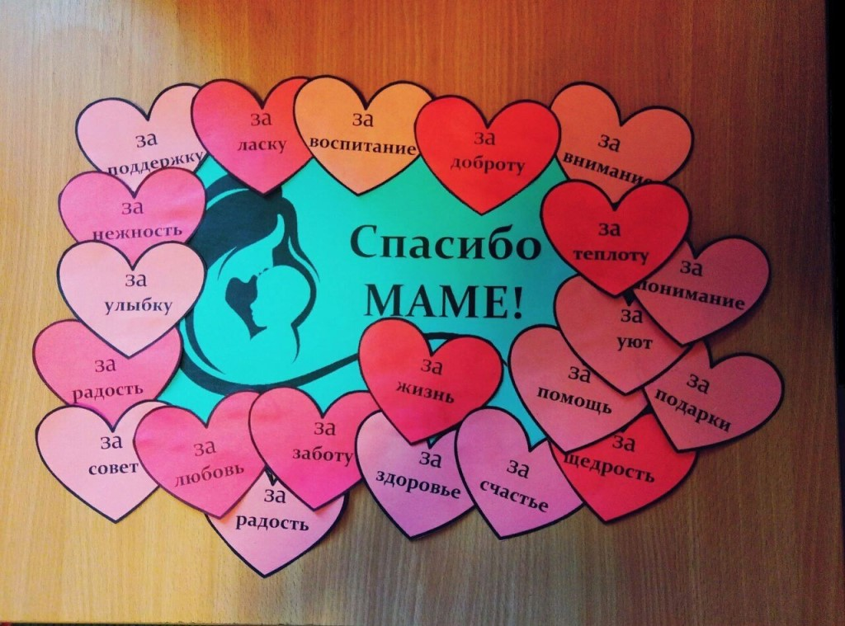

Slide 13


